Slide 1
§4 玻尔兹曼分布律
4.1 统计分布律与分布函数的概念
• 分布函数
4.2 玻尔兹曼分子数密度分布
• 等温大气压强公式（高度计原理）
• 玻尔兹曼密度分布律
• 玻尔兹曼分子按能量分布律
§5 麦克斯韦速度分布律
5.1 麦克斯韦速度分布律
5.2 麦克斯韦速率分布律
平均速率 和方均根速率 , 最可几速率v_{p}
5.3 麦克斯韦速度分量分布律
Notes:
都是平衡态统计规律

Slide 2
§4 玻尔兹曼分布律
4.1 统计分布律与分布函数的概念
*统计规律性：偶然中的必然
分子运动论从物质微观结构出发，研究大量分子组成的系统的热性质。其中个别分子的运动（在动力学支配下）是无规则的，存在着极大的偶然性。但是，总体上却存在着确定的规律性。（例：理想气体压强）
人们把这种支配大量粒子综合性质和集体行为的规律性称为统计规律性。
伽尔顿板－说明统计规律的演示实验

Slide 3
大量小球整体按狭槽的分布遵从一定的统计规律。
*高斯分布
统计规律永远伴随涨落现象。
一切与热现象有关的宏观量（如P、T）的数值都
是统计平均值。在任一给定瞬间或在系统中任一给
定局部范围内，观测值都与统计平均值有偏差。
气体中个别分子的速度具有怎样的数值和方向完全
是偶然的，但就大量分子的整体来看，在一定的条
件下，气体分子的速度分布也遵从一定的统计规律。
为研究气体分子速度分布的定量规律，有必要介绍
分布函数的概念。

Slide 4
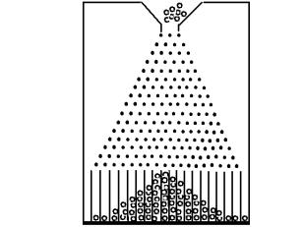
伽尔顿板实验

Slide 5
• 分布函数
以伽尔顿板实验为例说明。
N: 系统的分子总数
dN(x) ： 分布在某区间 x~ x +d x 内的分子数
dN (x) /N: 表示分布在此区间内的分子数占总分子数的比率（或百分比）。
dN(x)/N 是 x 的函数，在不同区间附近取相等的间隔，此比率一般不相等。
当区间（间隔）足够小时（宏观小，微观大）， dN (x) /N还应与区间的大小成正比。

Slide 6
因此有
分布函数
或
物理意义：分子在坐标x 附近，单位区间的分子数占总分子数的比率，称为概率密度。
归一化条件
归一化系数

Slide 7
推广到三维的情况
分布函数
或
物理意义：分子在坐标（x，y，z）附近，单位区间的分子数占总分子数的比率，即概率密度。
归一化条件
分布函数的概念有着普遍的意义，在速度空间有麦克斯韦速度分布函数。
Notes:
所以，分布表示某坐标附近的概率密度

Slide 8
*力学量的平均值
伽耳顿板演示结果表示,☻小球在槽中分布左右对称， ☻在x＝0处最多， ☻当x → ±∞时，f(x)→0.由此我们可求出分布函数 f(x)
Notes:
由此，求不出来; ling,可以令为4次方；所以？

Slide 9
高斯分布
高斯积分公式P248,习题9-14

Slide 10
4.2 玻尔兹曼分子数密度分布
重力场中粒子按高度的分布（ ）
热运动使分子趋于均匀分布而重力使之位于低处。
在重力加速度可以认为不变的范围,取地面为势能零点.分布在高度为h的地方单位体积内的分子数?
n(v)
n₀
1.0
0.8
0.6
H₂
0.4
O₂
0.2
O
h/km
20
40
60
80

Slide 11
• 等温大气压强公式（高度计原理）
假设：大气为理想气体
不同高度处温度相等
设分子质量为m，单位体积的分子数为n。如图所示的体元内分子受上下端面的压力差与其自身重力相平衡
按公式 P=nkT ,可知
等温气体在重力场中，分
子数密度随高度的分布律
n₀是z=0处的分子数密度

Slide 12
可得:
称为气压公式，适用于高度变化不大的条件下
P₀是z=0处的压强
每升高10米，大气压强降低133Pa。
近似符合实际，可粗略估计高度变化。
登山时，利用气压计算高度可用以下公式

Slide 13
玻尔兹曼的推广
热平衡气体在重力场中气体密度分布随高度变化，即密度分布是不均匀的，依赖于分子所在力场的性质。
用U(r) 代替mgh
• 玻尔兹曼密度分布律
将重力场势能推广到任意势场，U( r )中，有
它描述了热平衡态下分子数密度在任意势场
U( r )中，按位置的分布规律。如高速离心机

Slide 14
如高速旋转的系统，每个分子要受到惯性离心力，
其势能为
分子数密度和压强在该势场中沿径向r的分布为：
n₀和P₀分别为轴心处粒子的数密度和压强。
上式表明，随着半径的增加，回旋系统的粒子数
和压强均已半径平方的指数增加。
如台风、龙卷风，其周边外沿的压强比中心风眼处
压强高得多，凡经外沿扫过的地方均产生极强的破
坏力，但在风眼内却往往是风和日丽，一片平静。

Slide 15
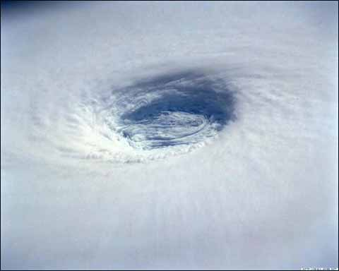
台风眼

Slide 16
• 玻尔兹曼分子按能量分布律
用 代替
上式给出，在温度为T的热平衡态中，任何系统的
微观粒子数密度按状态的分布规律。
它指出在某一状态间隔的粒子数与粒子的总能量有关，
而且与 成正比。这个结论称为玻尔兹曼能量
分布律，称 为玻尔兹曼因子。
* 粒子数密度是指单位相空间的粒子数
因为考虑动能就与速度空间也有关了

Slide 17
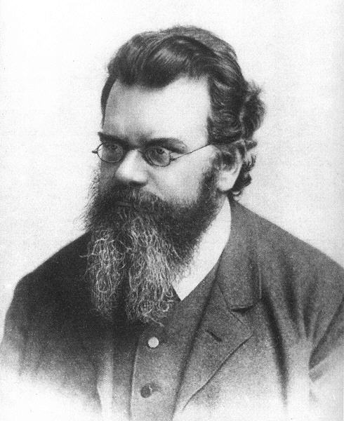
玻尔兹曼(Ludwig Boltzmann)
路德维希·玻尔兹曼（1844～1906）是奥地利最伟大的物理学家之一，在气体的分子运动理论、统计力学和热力学方面做出了卓越的贡献。
http://en.wikipedia.org/wiki/Boltzmann
http://baike.baidu.com/view/302096.htm?func=retitle
Notes:
Cercignani, Carlo (1998). Ludwig Boltzmann: The Man Who Trusted Atoms. Oxford University Press. ISBN 9780198570646

Slide 18
§5 麦克斯韦速度分布律
5.1 麦克斯韦速度分布律
上节我们得到，温度为T的热平衡态中，任何系统的微观分子数密度按状态的分布规律：
在无外加势场的平衡态下，气体分子之间的相互作用
又可忽略时，分子在空间的分布是均匀的，玻尔兹曼
因子仅剩下动能项
速度分量v_{x}在区间v_{x}~v_{x}+dv_{x}，v_{y} 在区间v_{y}~v_{y}+dv_{y}，v_{z}在区间v_{z}~v_{z}+dv_{z}内的分子数占总分子数的比率为：

Slide 19
dv_{x}dv_{y}dv_{z}为速度空间的一个体积元
下面我们计算归一化常数
麦克斯韦速度分布函数：

Slide 20
＊速度空间的概念
表示分子的速度以其分量v_{x}、 v_{y}、 v_{z}为轴
可构成一直角坐标系，由此坐标系所确定的空间为速度空间。
＊力学里把位置和速度合起来称作“运动状态”，
或称为“相”。把位置空间和速度空间合起来称
作“相空间”。
＊麦克斯韦速度分布律指明了分子代表点在速度
空间体积元 dv_{x}dv_{y}dv_{z} 中的分布情况。意味着是
在全位置空间中讨论速度分布。

Slide 21
5.2 麦克斯韦速率分布律
＊可由麦氏速度分布律推出麦氏速率分布律。
单位速度空间的粒子数与总分子数的比为
上式右方仅与速率有关.与速度方向无关.具有各向同性的特点.
分布在任一速率v ~ v +dv区间的体积是

Slide 22
结论：在平衡态下，当气体分子间的相互作用
可以忽略时，分布在任一速率区间v ~ v +dv 的
分子数占总分子数的比率为
麦克斯韦速率分布函数
根据分布函数的定义可得

Slide 23
麦克斯韦速率分布曲线
不同温度下的速率分布曲线
f(v)
面积=f (v)d v = dN_{v}/N
f(v)
73K
273K
1273K
O
v
v+dv
O
v
v_{p}
v
最可几(概然)速率v_{p}
曲线下面宽度为 d v 的小窄条面积等于分布在此速率区间内的分子数占总分子数的比率dN_{v} /N 。

Slide 24
最可几速率－与 f(v)极大值对应的速率。
物理意义：若把整个速率范围划分为许多相等的
小区间，则分布在v_{P}所在区间的分子数比率最大。
当
解得：
f (v)
当 v = v_{p}时
用于讨论分子速率分布
O
v_{p}
v
v_{p} 随 T 升高而增大，随 m 增大而减小。
可讨论 T 和 m 对速率分布的影响。

Slide 25
平均速率 和方均根速率
研究碰撞
一般用于计算分子运动的平均距离；同理，方均根速率
方均根速率用来计算分子平均动能
计算平动能
速率分布函数和平均值

Slide 26
例题：设N个粒子系统的速率在u →u+du
内的分子数为：
1、画出速率分布函数图；2、用N和V定出常数k
3、用V表示速率平均值 和方均根速率
解：

Slide 27
5.3 麦克斯韦速度分量的分布律
麦克斯韦假定：在热平衡态下分子速度任一分量的分布应与其它分量的分布无关，即速度三个分量的分布是彼此独立的。这就是说，气体分子在速度空间的代表点处于体元dv_{x} dv_{y} dv_{z}内的概率等于它们速度分量分别处于dv_{x} ，dv_{y ，}dv_{z}区间内概率的乘积：
所以，在平行于yz面的两个无限大平板间运动的
分子，其速度在v_{x} ~ v_{x} +d v_{x} 区间的分子数占总分
子数的百分比为

Slide 29
麦克斯韦速度分量的分布律的应用
求热平衡态T中，单位时间碰撞在
单位器壁面积上的分子数：
dS
x
设总分子数为N，单位体积内具有各种速度的分子总数n
v_{x}dt
单位体积中速度在v_{x}~ v_{x} +d v_{x}间隔内的分子数为
在dt时间内，体积在dV= 内、速度在v_{x}~ v_{x} +d v_{x}
间隔内的分子中v_{x}> 0的都将与器壁碰撞，所以

Slide 30
作业
9-5，9-6，9-11

